Slide 1
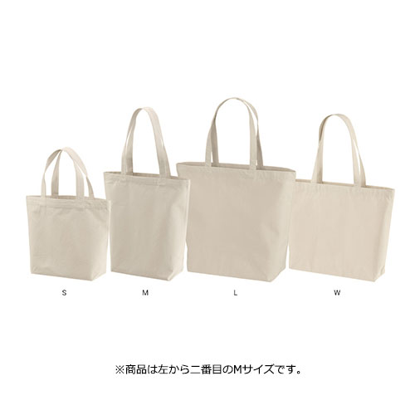
【提案書】
レギュラーキャンバストートバッグ(M)
特徴
普段使い用などとして何かと便利なMサイズのトートバッグ。生地は耐久性に優れたキャンバス素材のため使い勝手も抜群！豊富なカラーバリエーションから自由にお選びいただけます。
納期
納期スペース
仕様
カラー展開：全21色
素材：綿100％（キャンバス）280g/平方メートル 8.3oz/yd2
サイズ：横240×縦370×奥行120mm、持ち手の長さ550mm
容量：10L
お見積
お見積りスペース

